Slide 1
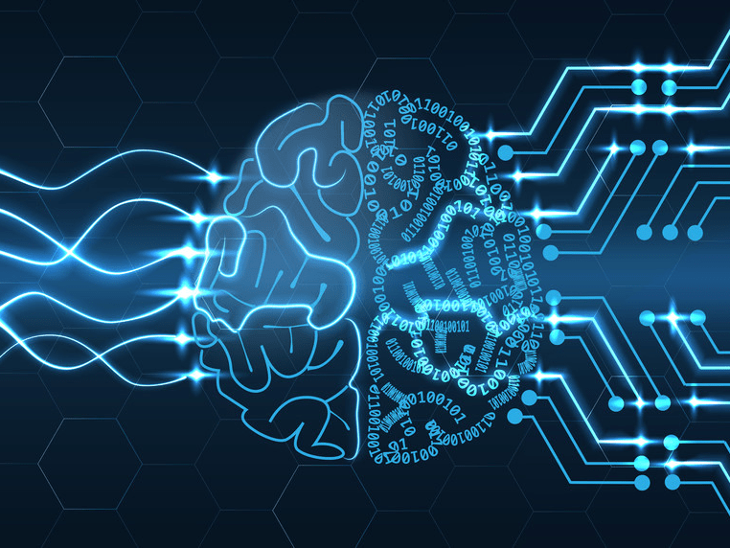
Utiliser l’intelligence artificielle pour déchiffrer les mystères de l’Univers
Groupe UNIGE ATLAS: section Golling
Notes:
Lasissant passer en revue l’année 2016 avec le group ATLAS

Slide 2
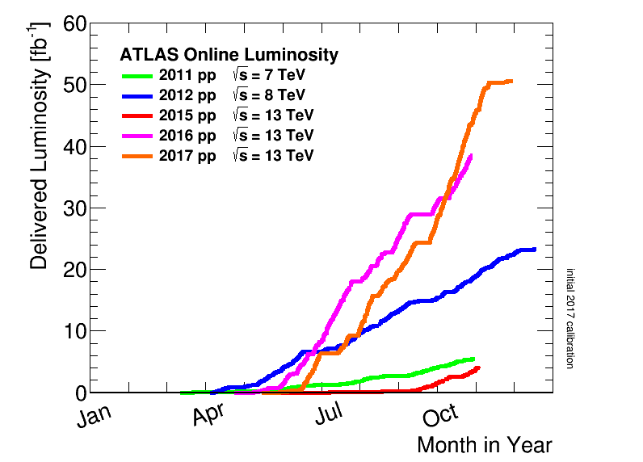
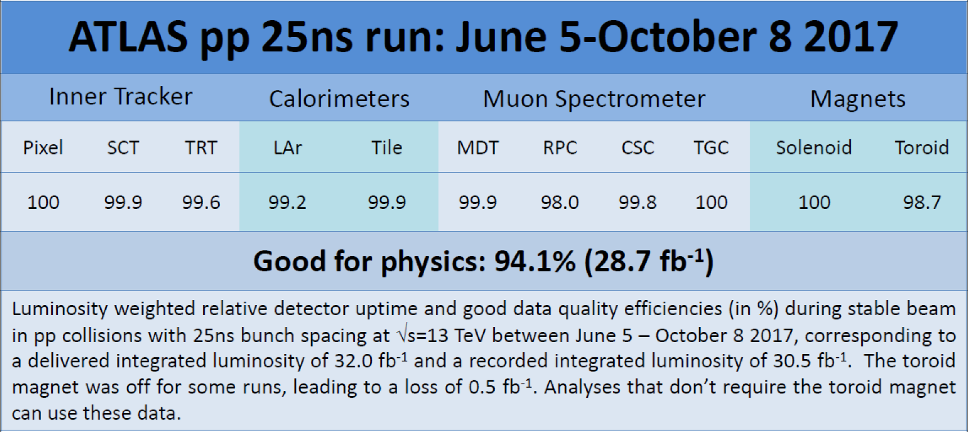
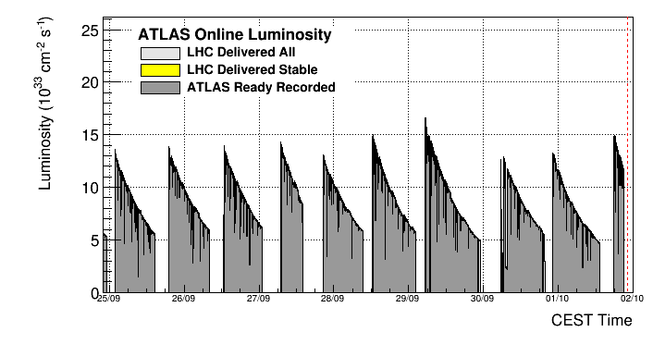
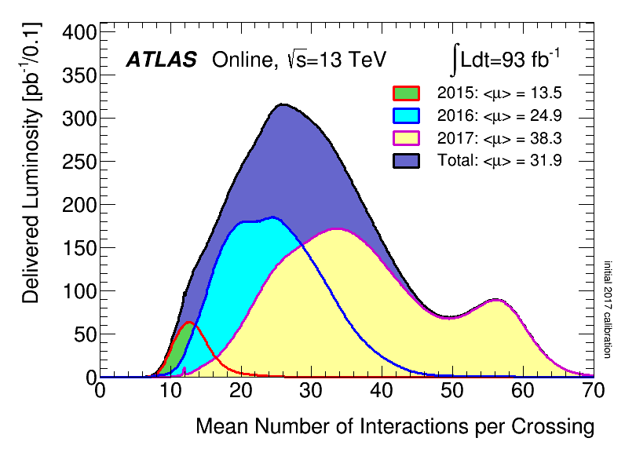
LHC – performance extraordinaire
Presque 100 fb⁻¹ à 13 TeV au total
Possible de doubler les données en 2018!
Prise de données à haute efficacité
Pileup – mot de l’année!
Des runs de rêve!

Slide 4
L’idée principale
L’apprentissage automatique pour exploiter au maximum les données de ATLAS
Meilleure performance
Algorithmes plus rapides
Simplification: extraction de caractéristiques
L’apprentissage basé sur des exemples
Principe de condensation de l’information
Utilisant Deep Learning (réseau de neurones)

Slide 5
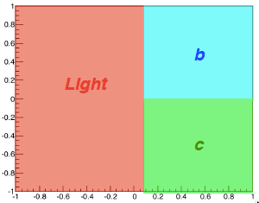
Identification des gerbes b, c light: DL1
Marie Lanfermann
Entraînement avec des “MC truth labels”
Output multi-classe: b, c, light (facile à étendre)
Haute flexibilité: un seul entraînement – tuning après
Publication en préparation

Slide 6
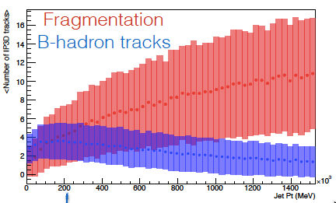
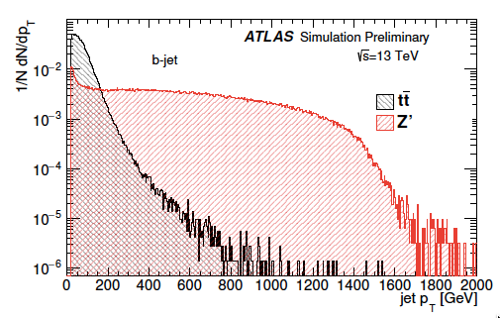
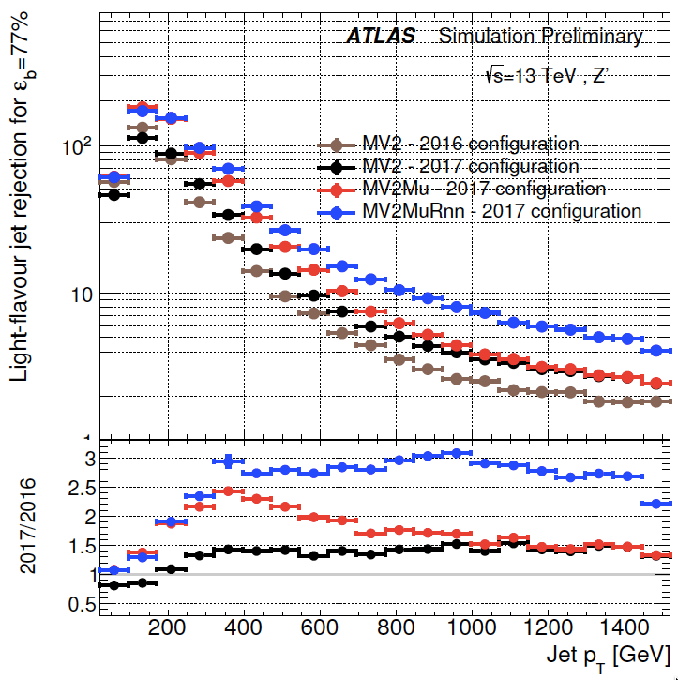
B-tagging à haute p_{T}
B-tagging plus difficile à haute p_{T}
Développement d’un sample dédié et riche en gerbes à haute p_{T}
Francesco Di Bello (étudiant de Peppe)
Performance beaucoup améliorée

Slide 7
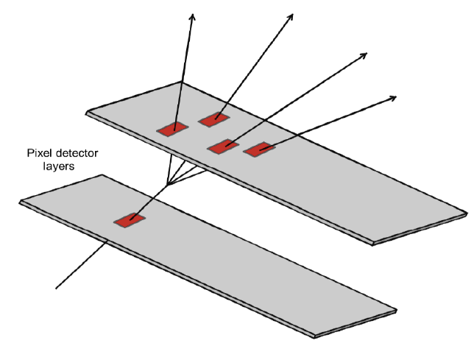
B-tagging à haute p_{T} basé sur des clusters
Inefficacité de reconstruction des traces en raison de densité à haute p_{T}
Longue durée de vie des gerbes b basée sur le nombre de clusters par couche
Performance améliorée à haute p_{T}
Federica Pasquali
(Erasmus, master)

Slide 8
B-tagging application: résonances
Publication en préparation
Excellent b-tagging à haute p_{T} nécessaire
Marie Lanfermann
Dr. Andrea Coccaro (maintenant position permanente en Italie)

Slide 9
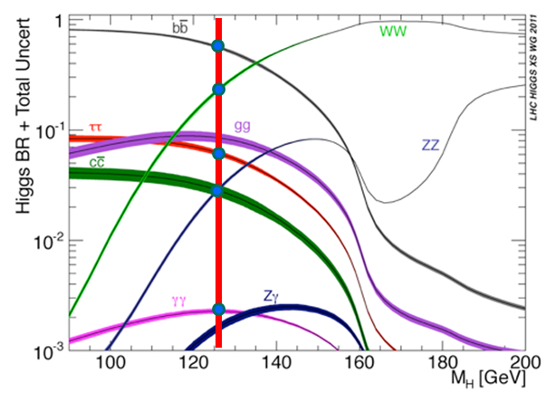
C-tagging application: ZH(→cc)
Publication en préparation
Excellent c-tagging nécessaire: DL1
Marie Lanfermann
Rapport de branchement

Slide 10
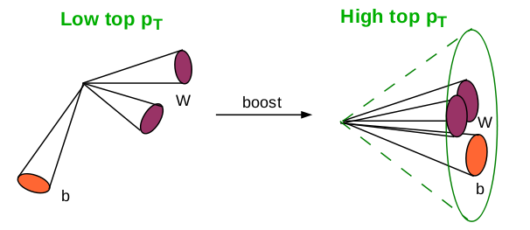
Identification des objets boostés
Ece Akilli
Séparation: V, H, top, et gerbes standard
Même logiciel que DL1 et même flexibilité
Calibration et incertitudes basées sur des sub-gerbes étroites

Slide 11
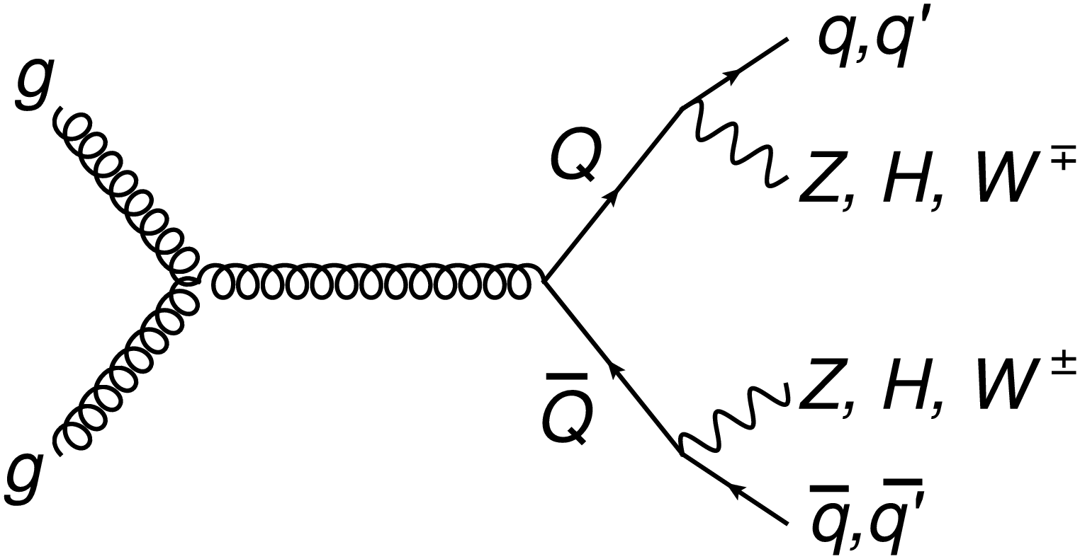
Objets boostés application: recherche VLQ
Publication en préparation
Signatures spectaculaires: b-jets, tops, W, Z, H bosons boostés
Ece Akilli
Dr. Olaf Nackenhorst (bourse d’Humboldt, maintenant à TU Dortmund )

Slide 12
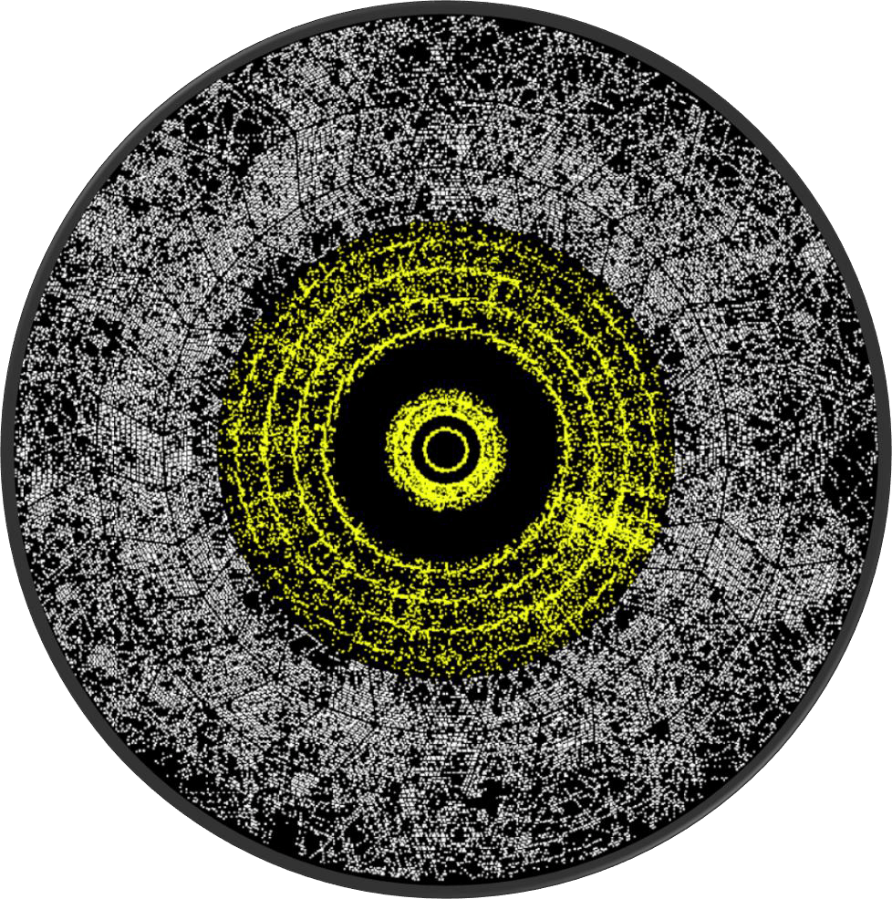
Reconstruction rapide des traces
Algorithmes traditionels trop lents au HL-LHC (10’000 particules par événement)
Exploration si l’apprentissage automatique peut offrir des solutions supérieures
Sabrina Amrouche
Dr. Moritz Kiehn (contribution hardware de Moritz décrite par Peppe)

Slide 13
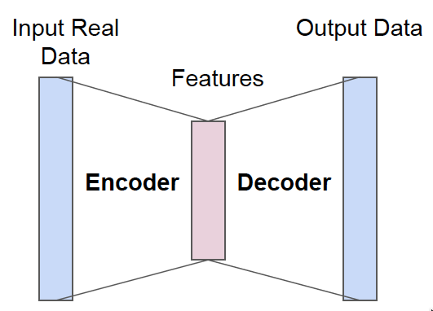
Simulation rapide du développement des cascades dans les calorimètres
Goulot d’étranglement pour ATLAS: simulation rapide du développement des cascades dans les calorimètres
Variational Auto Encoders (VAE)
Dalila Salamani
Dr. Stefan Gadatsch

Slide 14
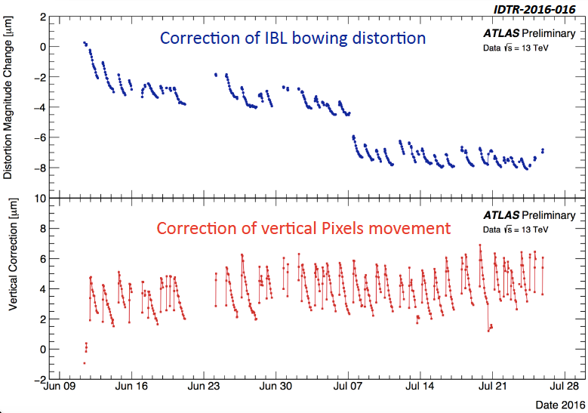
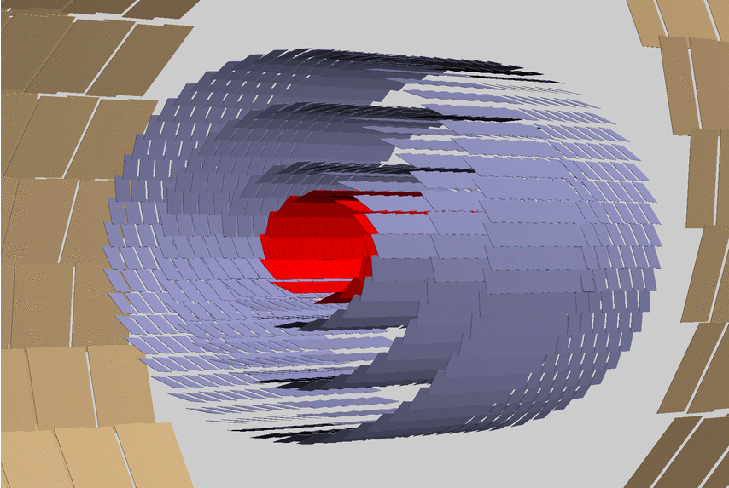
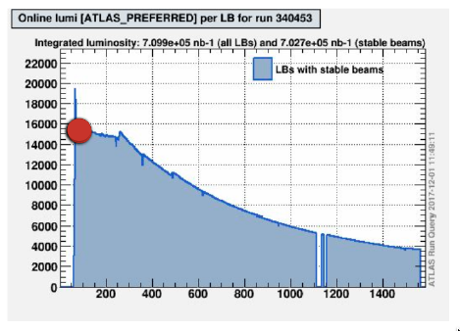
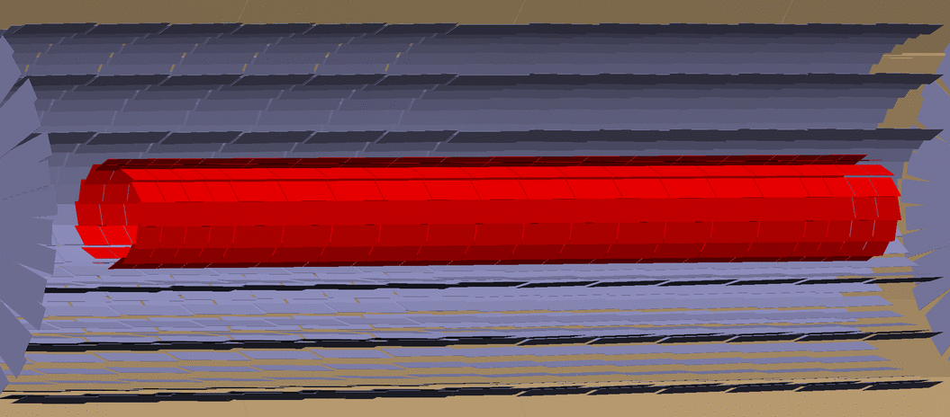
Alignement de trajectographe
Le détecteur “respire” en fonction de luminosité instantanée
Alignement “en ligne” en fonction de blocs de luminosité
TG (covener du groupe d’alignement)
Notes:
Voila les 7 protagonistes! Mais qu’est-ce qu’ils one en commun?
Indices: tous heureux, méme soulagés il parrait, beaux vetement, chapeaux bizarres
Vous avez déjà deviné: il s’agit des doctorands qui ont soutenu merveilleusement en 2016
Cela m'amène au premier acte!

Slide 15
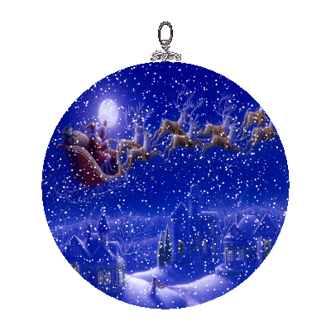
Un grand merci aux acteurs au fond de la scène!
Tous les postdocs qui assurent un déroulement sans difficulté
Le support Electronique, Méchanique, Informatique
Le secrétariat (Catherine, Liliane) pour garantir que tout va en douceur
Notes:
C’etait les etudiants sur le devant de la scène
Et enfin et surtout le secrétariat

